Slide 1

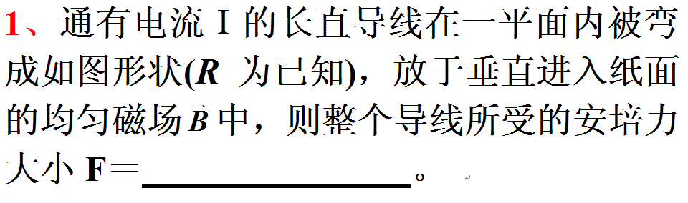
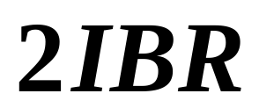
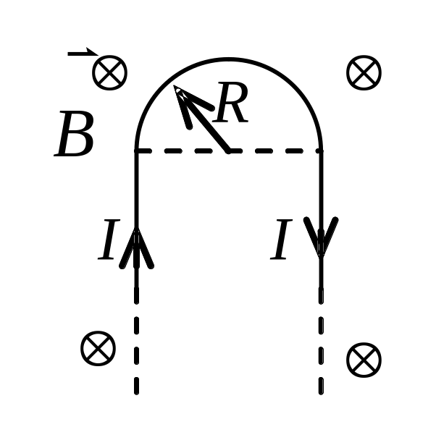
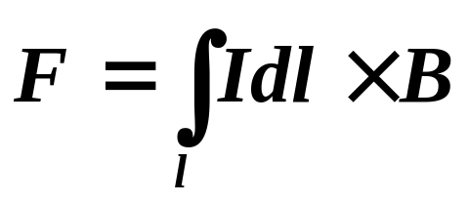
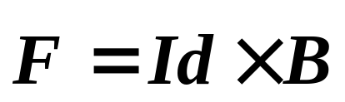
稳恒磁场（三）（23）
一、填空题
解：
左边半无限长直电流与右边半无限长直电流所受安培力大小相等，方向相反。抵消！
半圆电流所受的安培力等效于直径电流所受安培力。

Slide 2
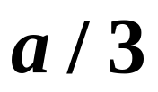

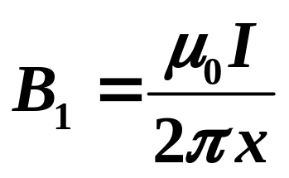



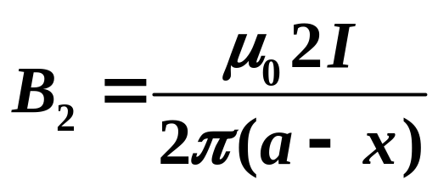




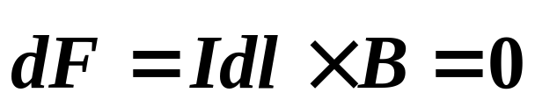
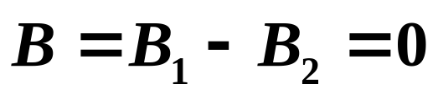
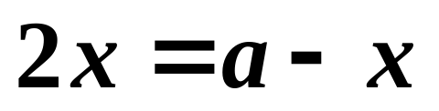
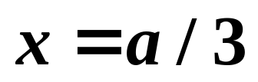
2、如图所示，平行放置在同一平面内的三条载流长直导线，电流依次是I，I，2I要使导线AB所受的安培力等于零，则x =_______________。
解：
左端电流I在AB上产生的磁场：
右端电流2I在AB上产生的磁场：

Slide 3
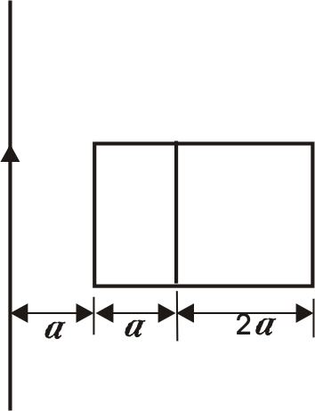
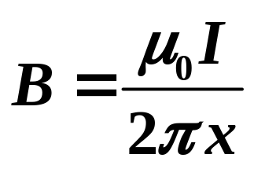
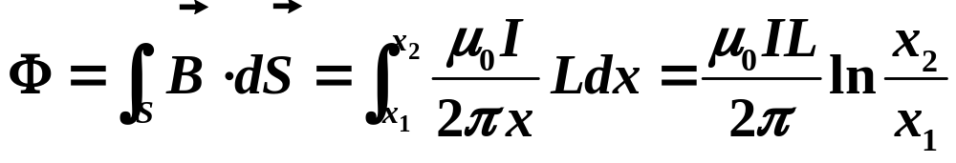
二、选择题
1、无限长直导线通有电流I，右侧有两个相连的矩形回路，分别是S₁和S₂，则通过两个矩形回路S₁、S₂的磁通量之比为： ( )
( B )
(A) 1:2 (B) 1:1 (C) 1:4 (D) 2:1
解：
无限长电流I在回路中产生的磁场：
规定：顺时针方向为L的正方向。

Slide 4
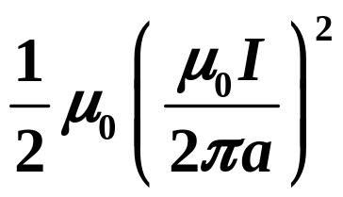
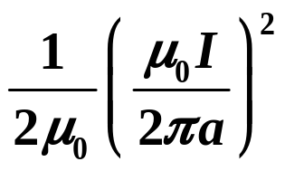
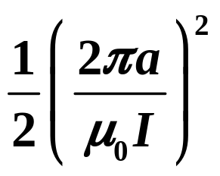
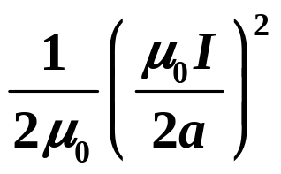
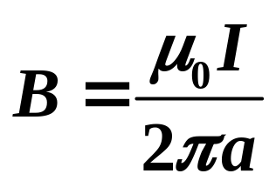
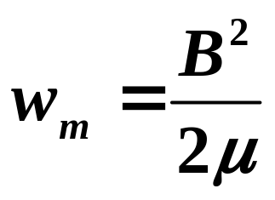
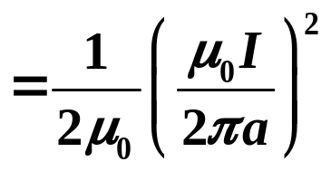
2、真空中一根无限长直细导线上通电流I，则距导线垂直距离为a的空间某点处的磁能密度为 ( )
( B )
(A)
(B)
(C)
(D)
解：
无限长直导线电流I在垂直距离a处产生的磁场：
磁能密度：

Slide 5
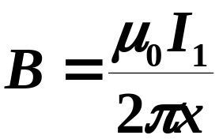







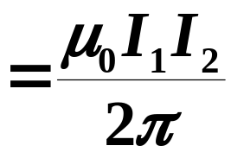







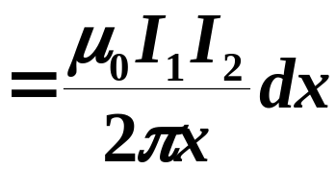






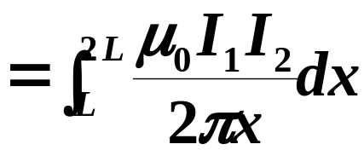
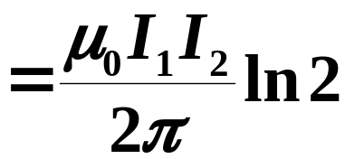


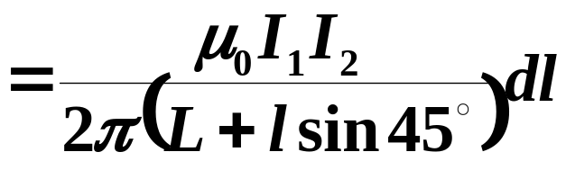

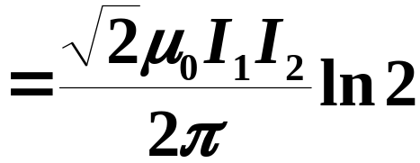
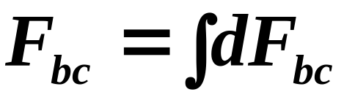
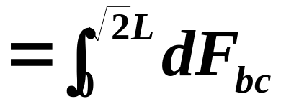
三、计算题
1.如图在载流为I₁的长直导线旁，共面放置一载流为I₂的等腰直角三角形线圈abc，腰长ab=ac=L，边长ab平行于长直导线，相距L，求线圈各边受的磁力F。
○
×

Slide 6





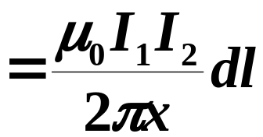







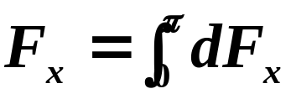





2.如图无限长直导线和半径为R的圆形线圈，彼此绝缘，共面放置，且圆线圈直径和直导线重合，直导线与圆线圈分别通以电流I₁和I_{2，}求: (1)长直导线对半圆弧abc所作用的磁力； (2)整个圆形线圈所受的磁力。

